Slide 1




Phân Tích, Trực Quan
Dữ Liệu Chất Lượng Nước
Tại Úc
&
Xây Dựng Mô Hình
Điền Khuyết Time Series
TRƯỜNG ĐẠI HỌC CNTT – KHOA KH&KTTT
NGÀNH KHOA HỌC DỮ LIỆU
Nhóm 8
Nguyễn Thanh Thiện Quá
Huỳnh Lê Phương Vy
Nguyễn Hiếu Nghĩa
Ngô Thị Phúc
Giảng viên: Phạm Thế Sơn

Slide 2

Nội dung
1. Giới thiệu và phân tích bộ dữ liệu chất lượng nước tại Úc
2. Xây dựng mô hình điền khuyết dữ liệu time series

Slide 3
1. Giới thiệu và phân tích bộ dữ liệu chất lượng nước tại Úc
Thu Thập dữ liệu
Khảo sát
Tiền xử lý
Phân tích
và
trực quan
Phân tích thăm dò (EDA)
Mở rộng dữ liệu
Thông tin hữu ích
Qui trình xử lý và phân tích

Slide 4

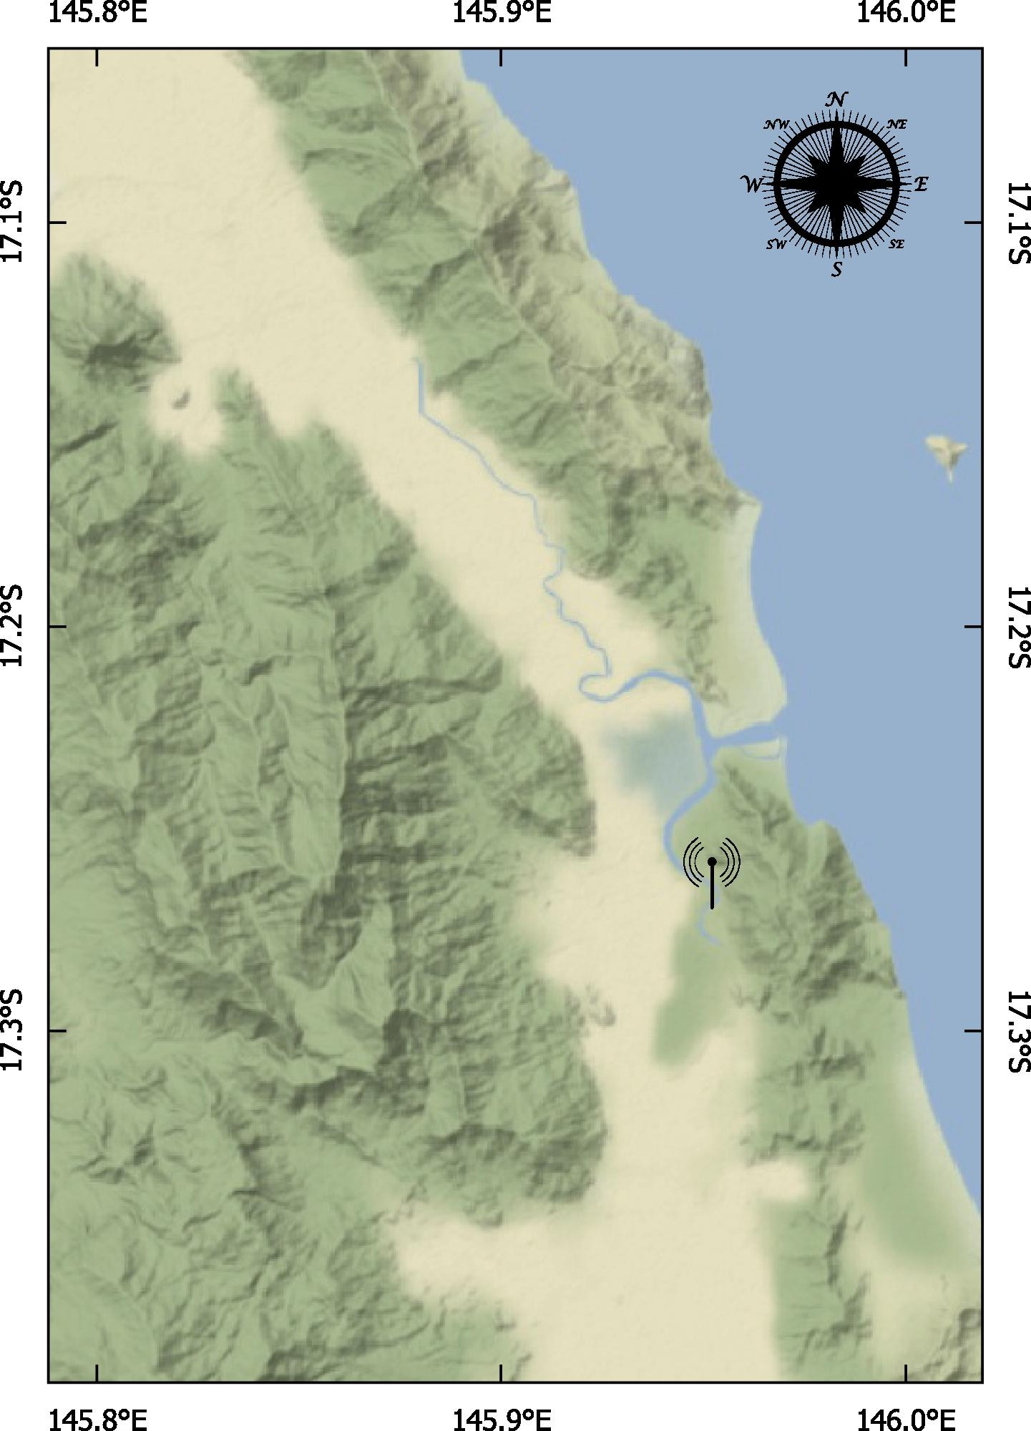

1. Giới thiệu và phân tích bộ dữ liệu chất lượng nước tại Úc
DATA
Sông Mulgrave (Deeral, Queensland, Úc)

Slide 5
Bộ dữ liệu chính
1. Giới thiệu và phân tích bộ dữ liệu chất lượng nước tại Úc
Timestamp | Q | Conductivity | NO3 | Temp | Turbidity | Level | Dayofweek | Month
2019-01-01T00:00:00 | 387.069000 | 53.620 | 0.1340 | 25.440 | 8.630 | 15.785000 | 1 | 1
2019-01-01T01:00:00 | 381.610143 | 54.490 | 0.1365 | 25.420 | 8.755 | 15.755000 | 1 | 1
2019-01-01T02:00:00 | 373.262400 | 55.360 | 0.1390 | 25.400 | 8.880 | 15.740000 | 1 | 1
2019-01-01T03:00:00 | 359.115571 | 54.105 | 0.1455 | 25.385 | 8.465 | 15.730000 | 1 | 1
2019-01-01T04:00:00 | 333.554000 | 52.850 | 0.1520 | 25.370 | 8.050 | 15.787500 | 1 | 1
... | ... | ... | ... | ... | ... | ... | ... | ...
2019-12-31T19:00:00 | 104.908167 | 2470.110 | 0.2565 | 27.895 | 8.270 | 14.846667 | 1 | 12
2019-12-31T20:00:00 | 76.108000 | 1836.810 | 0.2740 | 27.700 | 8.590 | 14.775000 | 1 | 12
2019-12-31T21:00:00 | 77.197000 | 1161.440 | 0.2940 | 27.390 | 8.780 | 14.735000 | 1 | 12
2019-12-31T22:00:00 | 57.603250 | 854.010 | 0.3135 | 27.255 | 8.170 | 14.710000 | 1 | 12
2019-12-31T23:00:00 | 11.355000 | 546.580 | 0.3330 | 27.120 | 7.560 | 14.766667 | 1 | 12
Australian Government: https://data.gov.au/data/

Slide 6
Thuộc tính
1. Giới thiệu và phân tích bộ dữ liệu chất lượng nước tại Úc
Temp | Nhiệt độ nước | ^{O}C
NO3 | Nồng độ Nitrat có trong nước | mg/l
Timestamp | Mốc thời gian mà các giá trị được ghi nhận
Turbidity | Độ đục: Mức độ mất đi sự trong suốt của nước | NTU
Conductivity | Độ dẫn điện: Khả năng dẫn truyền dòng điện của nước | μS/cm
Level | Mực nước: Độ cao của mặt nước so với 1 chuẩn đơn vị | m
Q | Lưu lượng nước: Lượng nước chảy qua trong 1 đv thời gian | m³/s
Dayofweek | Ngày thứ mấy trong tuần đang được ghi nhận dữ liệu
Moth | Số tháng trong năm mà dữ liệu được ghi nhận trong năm đó

Slide 7

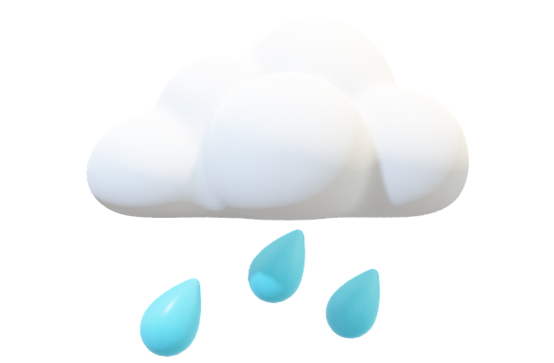
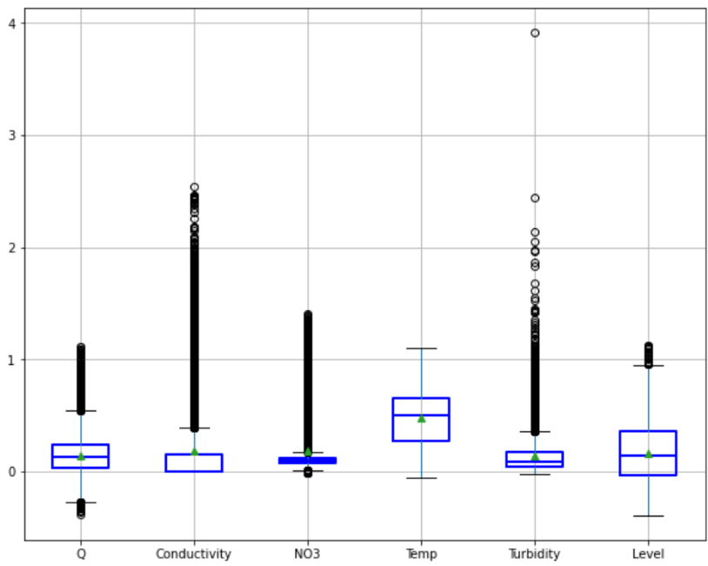


1. Giới thiệu và phân tích bộ dữ liệu chất lượng nước tại Úc
DATA
Ngoại lai
PHÂN TÍCH & THĂM DÒ
Figure 8:Boxplot các thuộc tính cơ bản

Slide 8
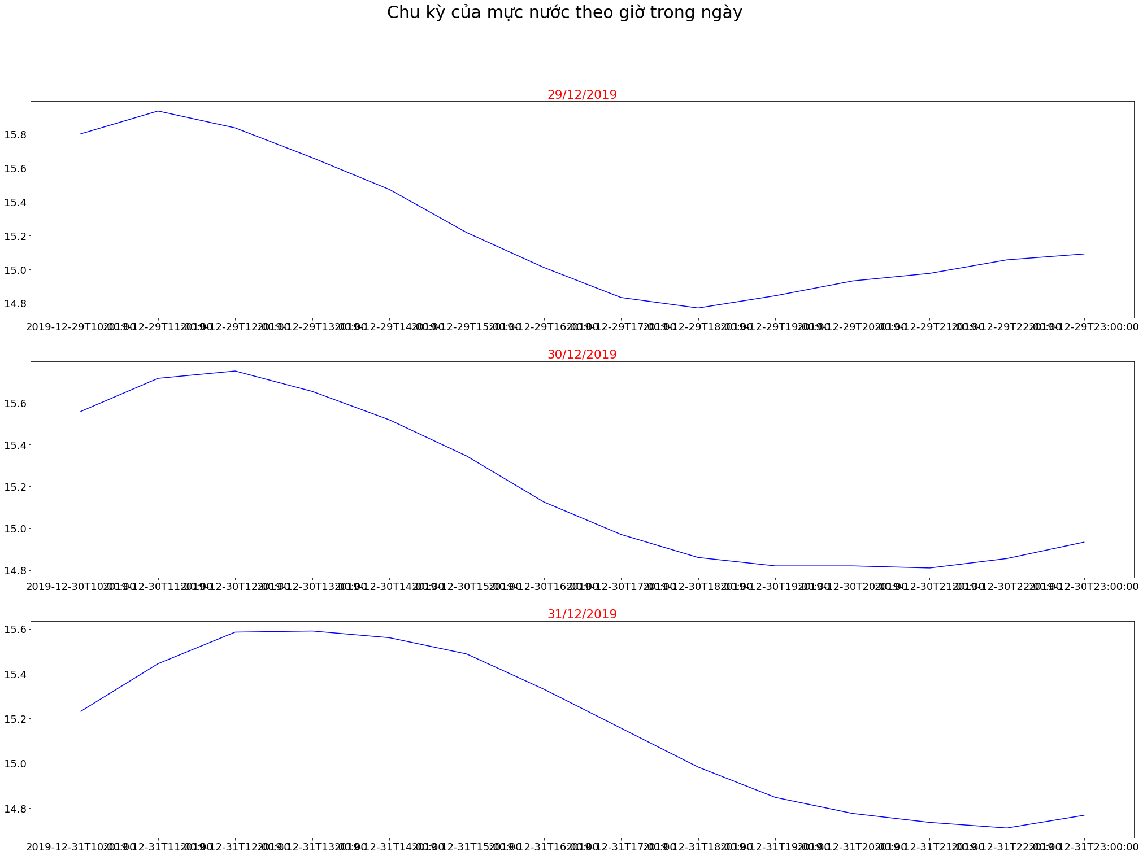
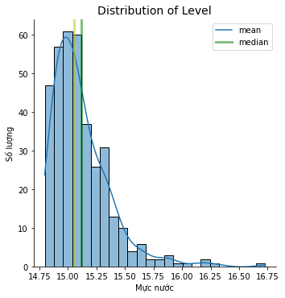
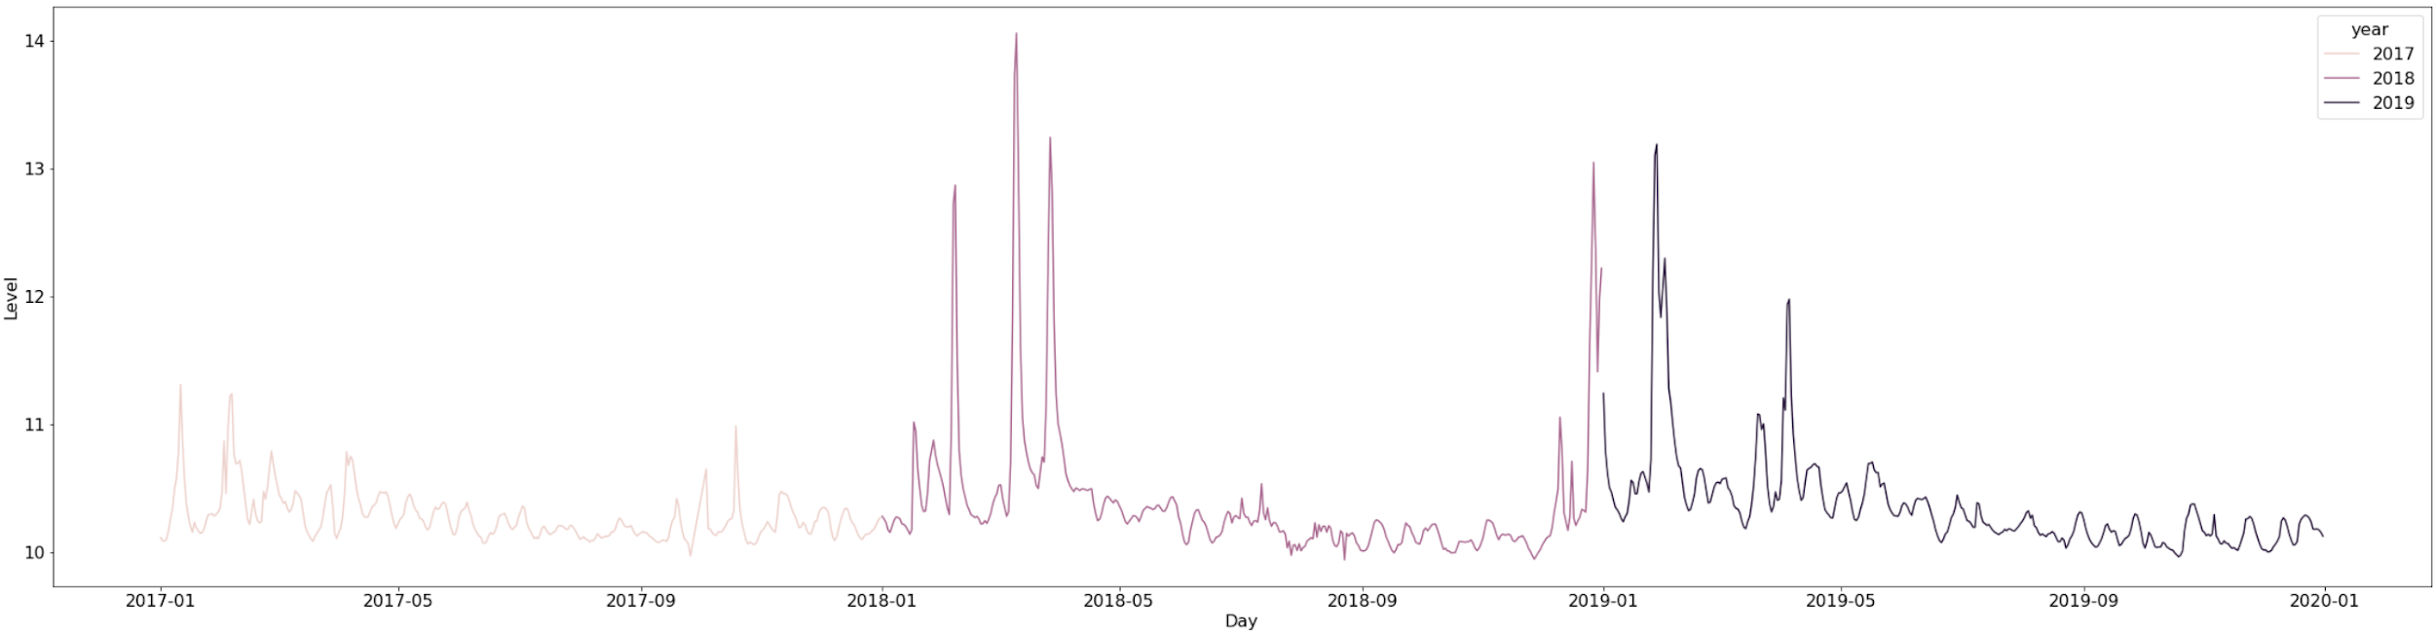
Độ dao động mực nước
Mực nước cao
Mực nước dao động theo ngày
Mực nước dao động theo năm

Slide 9
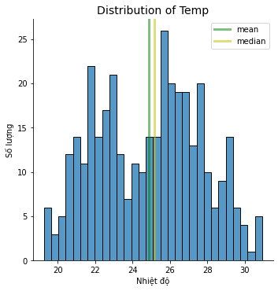
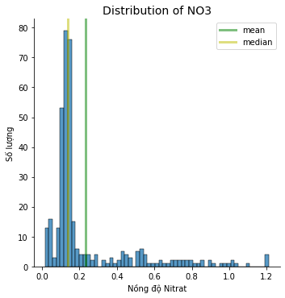
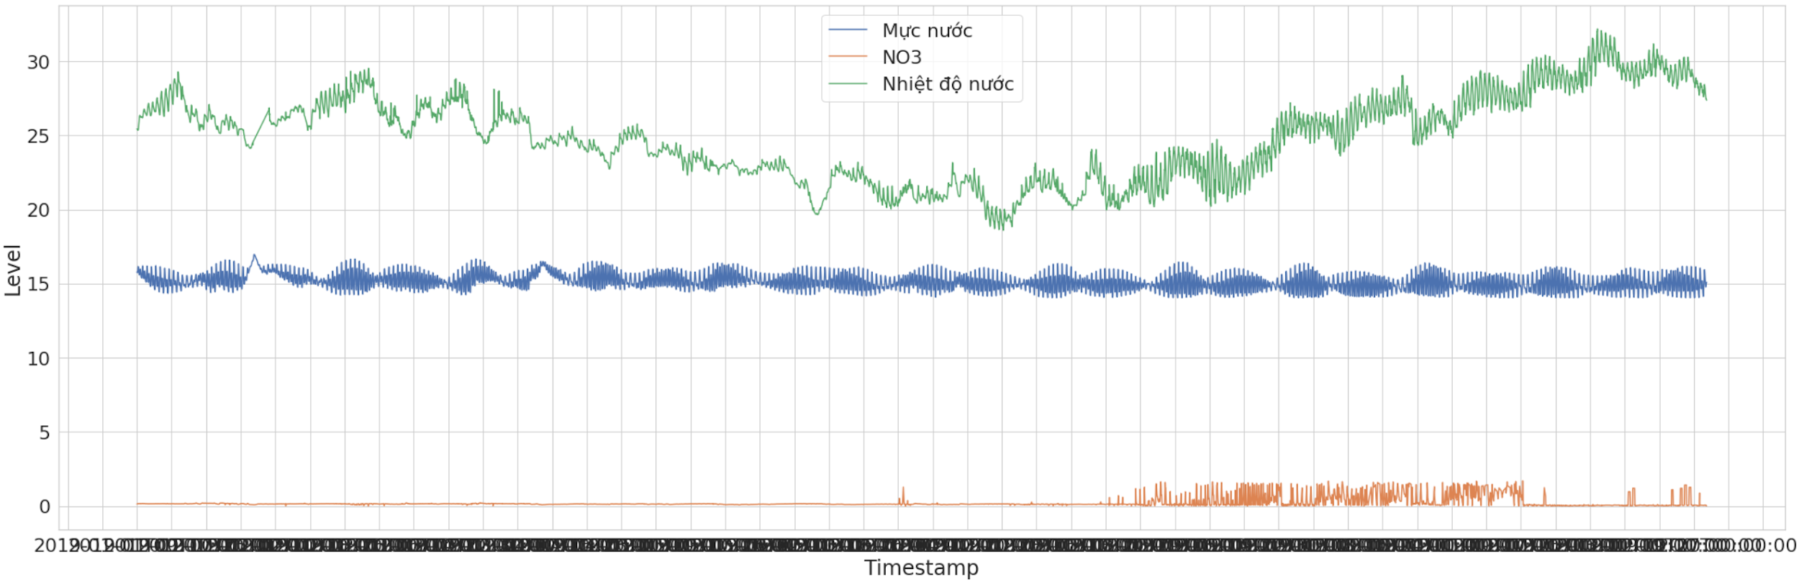
Nhiệt độ nước và nồng độ nitrat trong nước

Slide 10
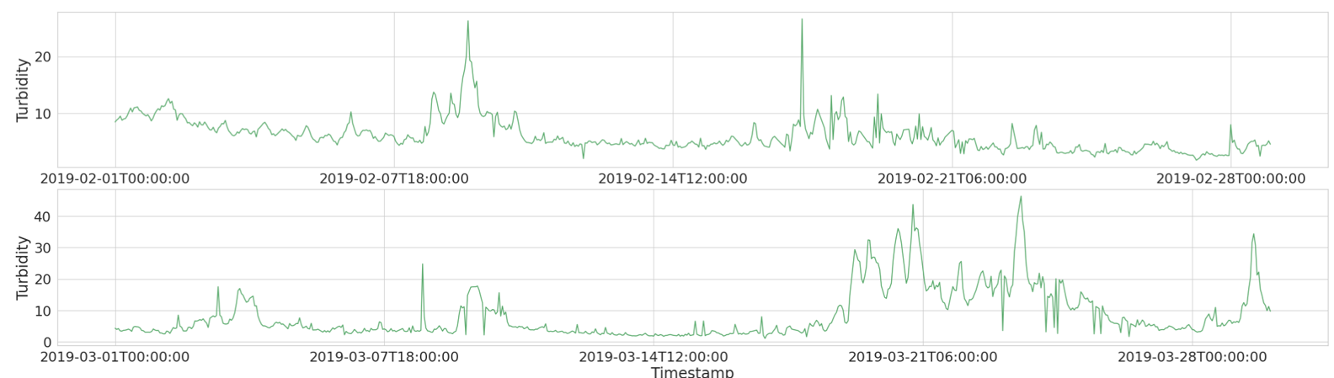
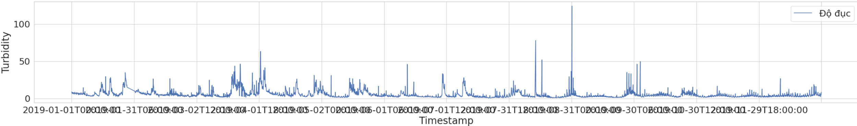
Độ đục
Nước uống thì độ đục phải nhỏ hơn 5 NTU, tốt nhất là là dưới 1NTU và lý tưởng là dưới 0.1 NTU

Slide 11
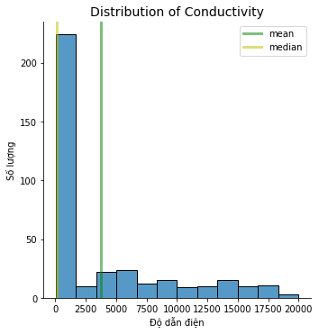
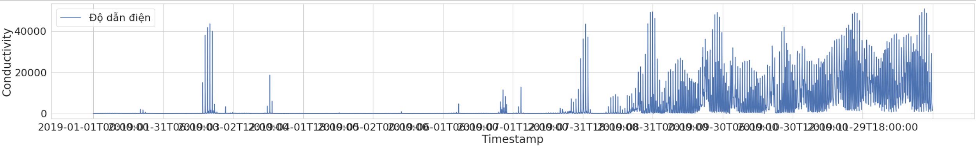
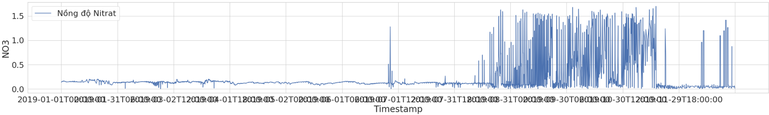
Độ dẫn điện
Độ dẫn điện trong nước không gây ảnh hưởng đến con người.
Ảnh hưởng đến quá trình hòa tan một số chất trong nước, ảnh hưởng đến việc nuôi trồng hải sản và chăn nuôi.
Sự dao dộng của độ dẫn điện và NO3

Slide 12
Bộ dữ liệu mở rộng
1. Giới thiệu và phân tích bộ dữ liệu chất lượng nước tại Úc
Australian Government: https://data.gov.au/data/
Date time | Max temp | Min temp
2017-01-01 | 33.4 | 23.6
2017-01-02 | 34.4 | 25.3
2017-01-03 | 32.1 | 24.4
2017-01-04 | 32.5 | 24.6
2017-01-05 | 30.8 | 24.5
2017-01-06 | 31.8 | 23.5
Date time | Amount
2017-Jan-1 | 0
2017-Jan-2 | 0.4
2017-Jan-3 | 40
2017-Jan-4 | 69
2017-Jan-5 | 25
2017-Jan-6 | 28
Nhiệt độ trong ngày
Lượng mưa trong ngày

Slide 13
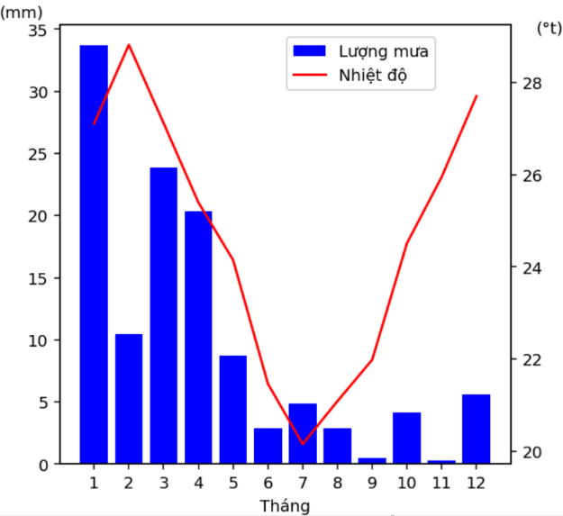
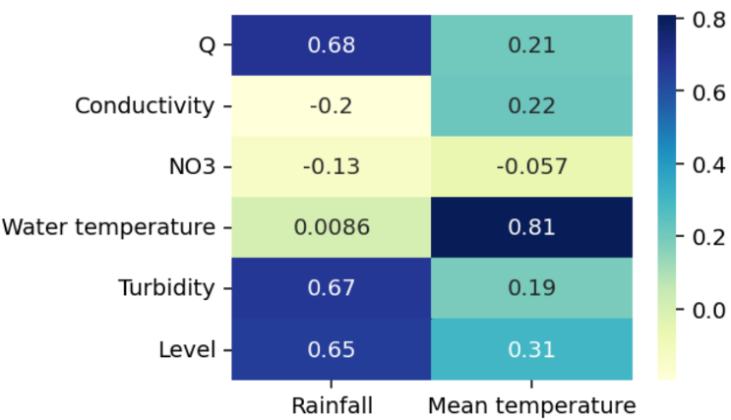
Kết hợp bộ dữ liệu mở rộng
1. Giới thiệu và phân tích bộ dữ liệu chất lượng nước tại Úc
Figure 8: Biểu đồ lượng mưa và nhiệt độ tại Deeral 2019
Figure 7: Mối tương quan giữa các thuộc tính tổng hợp

Slide 14
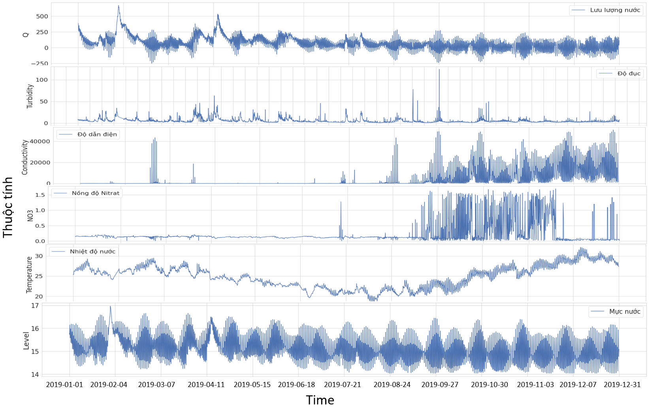
1. Giới thiệu và phân tích bộ dữ liệu chất lượng nước tại Úc
Figure 8: Biểu đồ lượng mưa và nhiệt độ tại Deeral 2019
Biểu đồ dao động lượng mưa và nhiệt độ
Biểu đồ dao động các thuộc tính chất lượng nước

Slide 15






2. Xây dựng mô hình điền khuyết time series
1. Giới thiệu và phân tích bộ dữ liệu chất lượng nước tại Úc
DATA
MODEL
Phân tích thăm dò

Slide 16
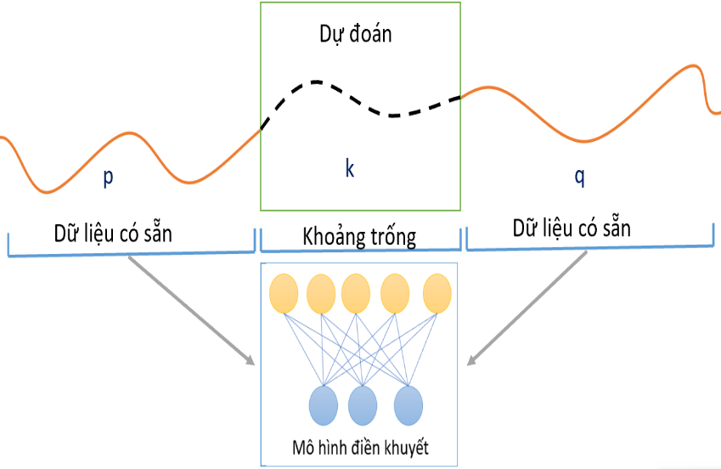
Mô hình điền khuyết
2. Xây dựng mô hình điền khuyết time series
Hình : Minh họa bài toán điền khuyết liên tục có dữ liệu 2 đầu
TIME SERIES
NEURAL NETWORK

Slide 17
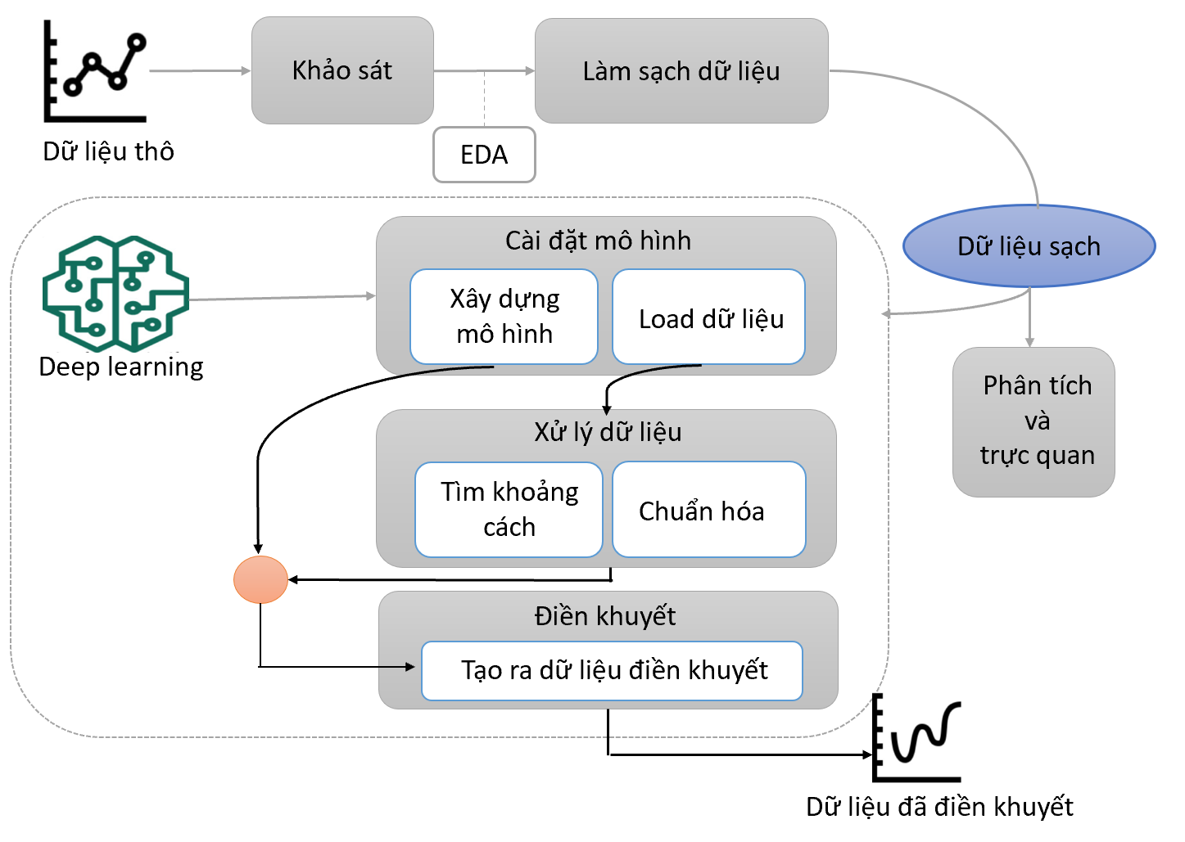
Mô hình điền khuyết
2. Xây dựng mô hình điền khuyết time series

Slide 18
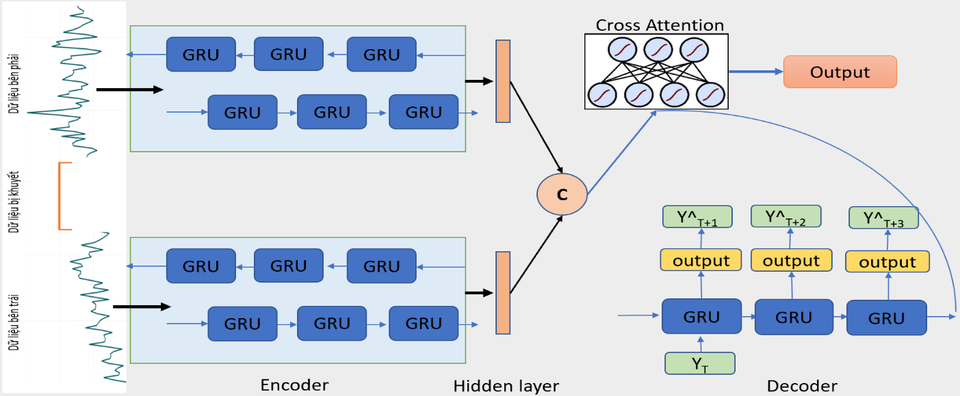


Kiến trúc model
Hình 6: Kiến trúc mô hình: Mỗi Encoder 2 chiều chịu trách nhiệm nắm bắt ngữ cảnh và xu hướng về dữ liệu từ 1 phía của khoảng trống, các lớp ẩn (Hidden layer) của 2 bộ mã hóa được ghép nối với nhau và xử lý bởi Cross Attention. 1 hàm softmax để dữ đoán đầu ra của Decoder.

Slide 19








2. Xây dựng mô hình điền khuyết time series
1. Giới thiệu và phân tích bộ dữ liệu chất lượng nước tại Úc
DATA
ĐÁNH GIÁ
Phân tích thăm dò
MODEL

Slide 20
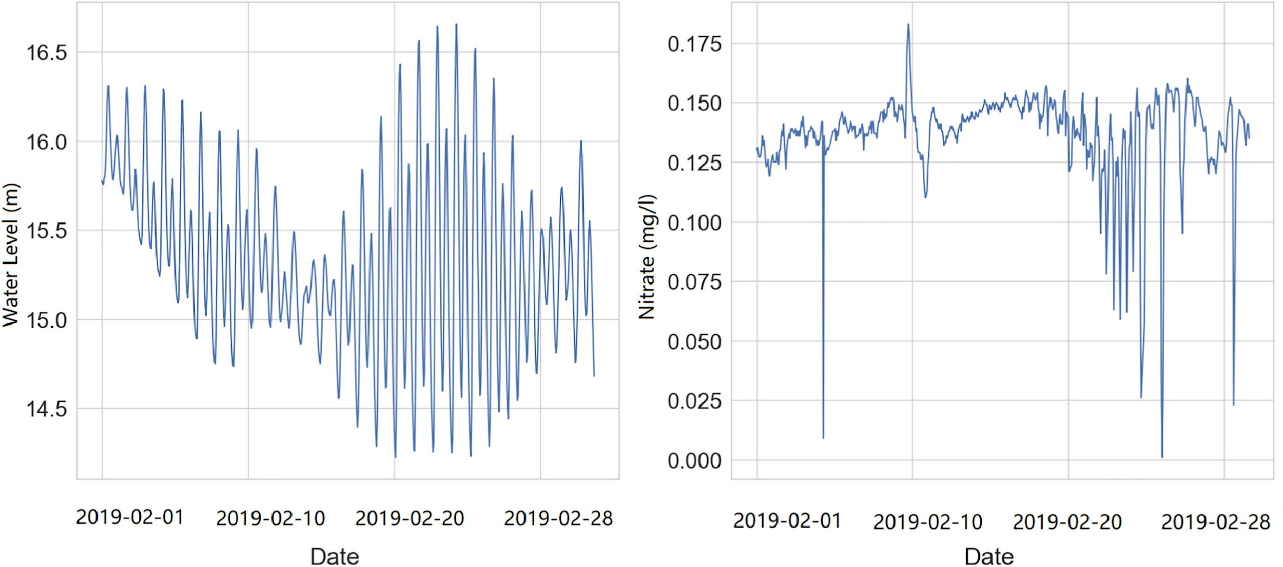
Đánh giá kết quả
2. Xây dựng mô hình điền khuyết time series
Các siêu tham số
Phép đo đánh giá
Siêu tham số | Giá trị
Số lớp ẩn cho bộ mã hóa kép Số đơn vị GRU trên bộ mã hóa Số lớp ẩn cho bộ giải mã Số đơn vị GRU trên bộ giải mã Trình tối ưu hóa Batch size | 1 50 1 50 AdamW 10
Độ đo | Level |  |  |  | NO3
Khoảng trống bị khuyết | 6 | KNN-6 | 10 | 20 | 6 | KNN-6 | 10 | 20
RMSE MAE DTW | 0.032 0.029 0.071 | 0.44 0.39 1.01 | 0.041 0.036 0.100 | 0.051 0.042 0.161 | 0.100 0.087 0.188 | 0.552 0.483 1.206 | 0.147 0.125 0.344 | 0.185 0.153 0.712

Slide 21

Demo

Slide 22
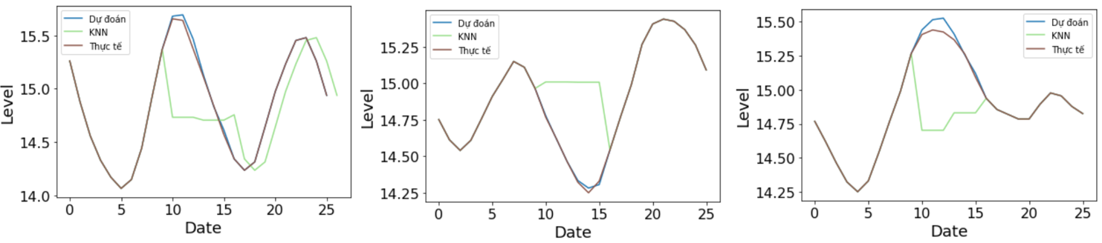
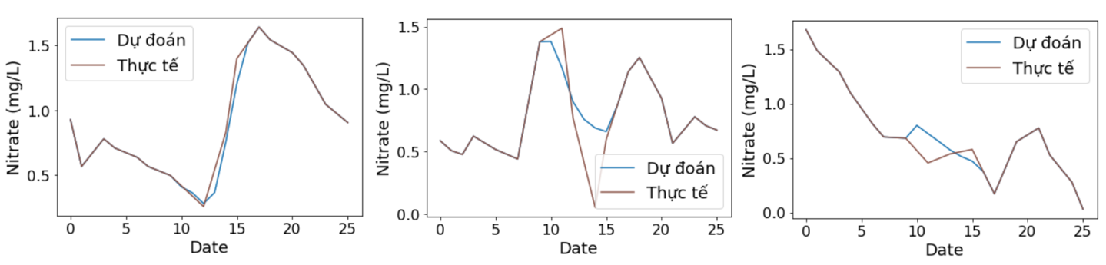
Kết quả thực nghiệm (6 dữ liệu khuyết liên tục)
Mực nước
Hình 13: Kết quả khôi phục dữ liệu Mực nước với số lượng missing data là 6
NO3
Hình 14: Kết quả dự khôi phục dữu liệu nồng độ nitrat với số lượng missing data là 6

Slide 23
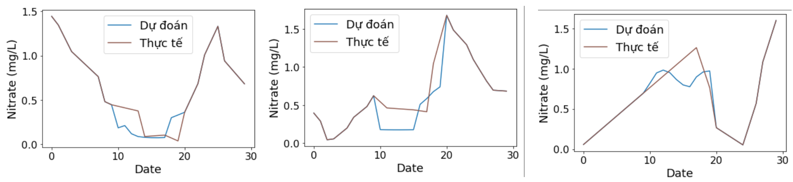
Kết quả thực nghiệm (10 dữ liệu khuyết liên tục)
NO3

Slide 24
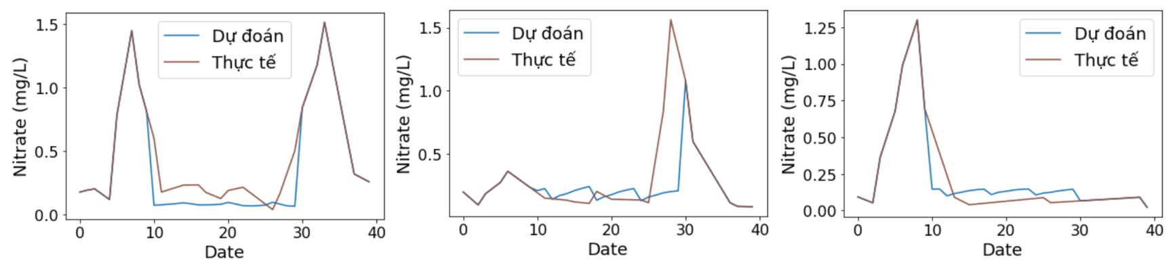
Kết quả thực nghiệm (20 dữ liệu khuyết liên tục)
NO3

Slide 25


Hết rồi nha!
Cảm ơn thầy và các bạn đã xem ☺

Slide 26










Quy trình
K cần thiết
Thu thập dữ liệu
Khảo sát
Tiền xử lý
Phân tích & trực quan
Dữ liệu cần thiết
EDA

Slide 27
Độ dao động mực nước theo tháng & năm
Hình 13: Kết quả khôi phục dữ liệu Mực nước với số lượng missing data là 6
Hình 14: Kết quả dự khôi phục dữu liệu nồng độ nitrat với số lượng missing data là 6

Slide 28
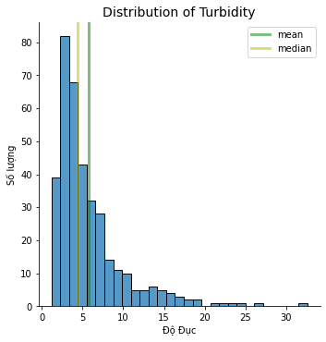
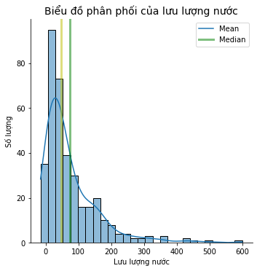
Tần suất phân bố của các thuộc tính

Slide 29
Boxplot & Biểu đồ dao động của các thuộc tính
Nhiều OUTLIER
Figure 8:Boxplot các thuộc tính cơ bản

Slide 30










DATA
ĐÁNH GIÁ
TRIỂN KHAI
PHÂN TÍCH & THĂM DÒ
MODEL

